Slide 1


Bootstrap

Slide 2


¿ Qué es Bootstrap y para que sirve?
Bootstrap es un potente framework usado para crear modernas páginas web y apliaciones.

Slide 3
¿Por qué usar Bootstrap?
Es fácil de configurar y dominar, tiene muchos componentes y un buen sistema de grid. Puedes estilizar muchos componentes HTML, desde tipografía hasta botones así como soporte para JS plugins, haciéndolo muy flexibe y adaptable.

Slide 4
Características de Bootstrap
Soporte
Esta es una de las principales señas de identidad de Bootstrap, y también una de sus grandes ventajas. Ofrece un soporte extraordinario con HTML5 y CC3. Así, los usuarios pueden hacer uso de él con una gran flexibilidad, y obteniendo unos resultados excelentes.
Sencillo de manejar
Gracias a un sistema GRID que permite realizar un diseño haciendo uso de 12 columnas para insertar el contenido, los usuarios pueden crear sitios web responsive de una manera mucho más sencilla e intuitiva.
Imágenes
A la hora de crear contenido adaptado para dispositivos móviles, el contenido en formato texto es muy importante, pero las imágenes también. Así, Bootstrap permite insertar imágenes responsive de una forma muy fácil. Basta con añadir la etiqueta “img-responsive”; de esta manera, las imágenes se adaptan de manera automática a la pantalla del dispositivo.

Slide 5
Ventajas
puedes diseñar una web jugando con sus elementos compuestos por diferentes combinaciones de HTML, CSS y Javascript.
Utiliza HTML5, CSS3, jQuery o GitHub, entre otros.
Incluye Grid system: muy útil para maquetar por columnas.
Sus plantillas son de sencilla adaptación responsive.
Se integra con librerías JavaScript.
Usa Less: un lenguaje de las hojas de estilo CSS preparado para enriquecer los estilos de la web.
Cuenta con una documentación completa que te puede sacar de apuros rápidamente.
Facilita enormemente el diseño de interfaces y además incluye por defecto una plantilla bastante optimizada.

Slide 6
Desventajas
Se recomienda trabajar con Bootstrap desde el inicio de un proyecto, ya que si quieres incluir el framework en un trabajo ya iniciado algunos estilos podrían “romperse” y se tendría que ajustar a como se tenia en un principio, y eso puede ser un poco tedioso y molesto.
Es complicado, cambiar de versión si has realizado modificaciones profundas.
No es ligero, y además, para algunas funcionalidades, será necesario tener que usar Javascript y jQuery.
Debes adaptar tu diseño a un grid de 12 columnas, que se modifican según el dispositivo. Aquí empiezan los problemas, Bootstrap por defecto te trae anchos, márgenes y altos de línea, y realizar cambios específicos.

Slide 7
Instalar Bootstrap
Para empezar a usar Bootstrap únicamente tienes que relacionar sus scripts y hojas de estilo en la cabecera del código HTML de tu web. Existen dos formas de hacerlo: desde una CDN (Content Delivery Network) o descargando los archivos de la página oficial y añadiéndolos al hosting de tu sitio.

Slide 8
Insertar mediante CDN
Si por cualquier motivo no quieres descargar los archivos y subirlos a tu hosting, puede incluirlos desde una CDN. Únicamente tienes que añadir el siguiente código:
<!-- Latest compiled and minified CSS --> <link rel="stylesheet" href="https://maxcdn.bootstrapcdn.com/bootstrap/4.0 .0/css/bootstrap.min.css"> <!-- jQuery library --> <script src="https://ajax.googleapis.com/ajax/libs/jquery/3.3.1/jquery.min .js"></script> <!-- Popper JS --> <script src="https://cdnjs.cloudflare.com/ajax/libs/popper.js/1.12.9/umd/p opper.min.js"></script> <!-- Latest compiled JavaScript --> <script src="https://maxcdn.bootstrapcdn.com/bootstrap/4.0.0/js/bootstrap. min.js"></script>

Slide 9
Descargando los archivos Bootstrap
Si quieres descargar y alojar Bootstrap es tan sencillo como descargar los archivos del repositorio en su página web, y después añadir la ruta donde los tienes alojados en tu HTML. En la web del framework también te indican cómo instalarlos desde consola.

Slide 10
¿Se puede implementar responsive con Bootstrap? Si es así podrías explicar como funciona y poner un ejemplo
Entre las utilidades que nos ofrece Bootstrap encontramos la posibilidad de crear layouts, plantillas o simplemente maquetar contenidos, colocando elementos allá donde deseemos. La gracia de todo es que está pensado para el desarrollo adaptable, conocido generalmente como Responsive Web Design

Slide 11
Ejemplo Responsive
<!DOCTYPE html>
<html lang="en">
<head>
<title>Bootstrap Example</title>
<meta charset="utf-8">
<meta name="viewport" content="width=device-width, initial-scale=1">
<link rel="stylesheet" href="https://maxcdn.bootstrapcdn.com/bootstrap/3.4.1/css/bootstrap.min.css">
<script src="https://ajax.googleapis.com/ajax/libs/jquery/3.6.0/jquery.min.js"></script>
<script src="https://maxcdn.bootstrapcdn.com/bootstrap/3.4.1/js/bootstrap.min.js"></script>
</head>
<body>
<div class="container-fluid">
<h1>Hello World!</h1>
<p>Resize the browser window to see the effect.</p>
<p>The columns will automatically stack on top of each other when the screen is less than 768px wide.</p>
<div class="row">
<div class="col-sm-4" style="background-color:lavender;">.col-sm-4</div>
<div class="col-sm-8" style="background-color:lavenderblush;">.col-sm-8</div>
</div>
</div>
</body>
</html>

Slide 12
¿Qué es un componente Bootstrap?
pedazos de código ya programados que podemos insertar en nuestros proyectos.
Glyphicons
Glyphicons es una fuente icono utilizado en el proyecto Web. Aunque los Glyphicons uso necesitan para uso comercial, pero se puede basado en proyecto Bootstrap para utilizar estos iconos gratis. Con el fin de expresar gratitud icono autores esperan que se agrega al utilizar el sitio web Glyphicon enlaces.

Slide 13
¿Hay muchos tipos de diseños en Bootstrap? Si los hay, explícalos
Hay dos diseños principales para Bootstrap que son Diseño fluido y Diseño fijo.
Fluid-layout : utiliza la clase bootstrap .container-fluid para el diseño. Este diseño utiliza valores proporcionales como unidades de medida para un bloque de contenido, imágenes o cualquier otro elemento. Se utiliza para crear un elemento que sea 100% más ancho y cubra todos los anchos de pantalla. El diseño fluido cambia continuamente de tamaño a medida que cambia el ancho de su navegador en cualquier cantidad, sin dejar ningún espacio vacío adicional en los lados. Por lo tanto, se denomina "diseño fluido".
Diseño fijo : utiliza la clase bootstrap .container para el diseño. El diseño fijo tiene valores de ancho de píxel específicos que cambian su valor de ancho con la ayuda de consultas de medios. Proporciona un contenedor receptivo de ancho fijo. El diseño fijo cambia de tamaño en trozos en varios anchos determinados a medida que se especifican los valores de píxeles.

Slide 14
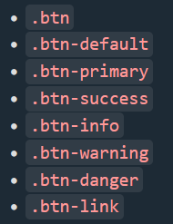
¿Cuáles son los diferentes tipos de botones en bootstrap?
Bootstrap posee diferentes estilos:
Para conseguir los diferentes estilos de botones aplicamos los siguientes clases:

Slide 15
¿Que es un Carousel de bootstrap?
Un "carousel" es una componente que muestra un conjunto de diapositivas (imágenes generalmente), avanza en forma automática cada diapositiva y luego de la última pasa a mostrar la primera.
<div class="context">
<div id="carouselExampleSlidesOnly" class="carousel slide carousel-fade" data-ride="carousel" data-interval="1000">
<ol class="carousel-indicators">
<li data-target="#carouselExampleIndicators" data-slide-to="0" class="active"></li>
<li data-target="#carouselExampleIndicators" data-slide-to="1"></li>
<li data-target="#carouselExampleIndicators" data-slide-to="2"></li>
</ol>
<div class="carousel-inner">
<div class="carousel-item active">
<img src="img/img1.jpg" class="d-block w-100" alt="...">
<div class="carousel-caption d-none d-md-block">
<h5>primera diapositiva</h5>
</div>
</div>
<div class="carousel-item">
<img src="img/img2.jpeg" class="d-block w-100" alt="...">
<div class="carousel-caption d-none d-md-block">
<h5>el segundo</h5>
</div>
</div>
<div class="carousel-item">
<img src="img/img3.jpg" class="d-block w-100" alt="...">
<div class="carousel-caption d-none d-md-block">
<h5>Tercero</h5>
</div>
</div>
</div>
<a class="carousel-control-prev bg-primary" href="#carouselExampleControls" role="button" data-slide="prev">
<span class="carousel-control-prev-icon" aria-hidden="true"></span>
<span class="sr-only"></span>
</a>
<a class="carousel-control-next bg-primary" href="#carouselExampleControls" role="button" data-slide="next">
<span class="carousel-control-next-icon" aria-hidden="true"></span>
<span class="sr-only"></span>
</a>

Slide 16
¿Que es un spinner de bootstrap?
Un "carousel" es una componente que muestra un conjunto de diapositivas (imágenes generalmente), avanza en forma automática cada diapositiva y luego de la última pasa a mostrar la primera.
Para crear un spinner/loader, usar la clase .spinner-border:
<div class="spinner-border"></div>
<div class="spinner-border text-muted"></div>
<div class="spinner-border text-primary"></div>
<div class="spinner-border text-success"></div>
<div class="spinner-border text-info"></div>
<div class="spinner-border text-warning"></div>
<div class="spinner-border text-danger"></div>
<div class="spinner-border text-secondary"></div>
<div class="spinner-border text-dark"></div>
<div class="spinner-border text-light"></div>

Slide 17
¿Que es un navBar de bootstrap?
Es una barra de navegación que va en la parte superior de la página:
<nav class="navbar navbar-default">
<div class="container-fluid">
<div class="navbar-header">
<a class="navbar-brand" href="#">WebSiteName</a>
</div>
<ul class="nav navbar-nav">
<li class="active"><a href="#">Home</a></li>
<li><a href="#">Page 1</a></li>
<li><a href="#">Page 2</a></li>
<li><a href="#">Page 3</a></li>
</ul>
</div>
</nav>

Slide 18
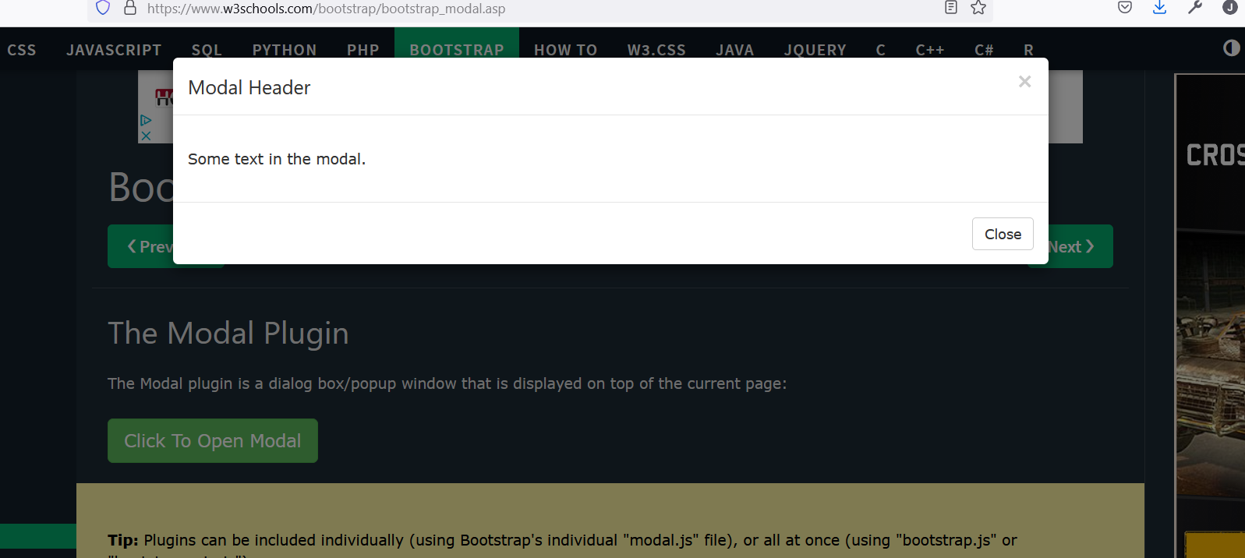
¿Que es un modal de bootstrap?
The Modal plugin es una caja de diálogo mostrada en la parte superior de la página actual

Slide 19
Existen inputs para subir archivos en Bootstrap? Pon un ejemplo
Para crear una carga de archivo personalizada, envuelva un elemento contenedor con una clase de . archivo personalizado alrededor de la entrada con type="file". Luego agrega el . entrada de archivo personalizado.
<label for="formFileMultiple" class="form-label">Multiple files input example</label>
<input class="form-control" type="file" id="formFileMultiple" multiple />

Slide 20
¿Qué es un plugin scrollspy en Bootstrap?
El plug-in Scrollspy se utiliza para actualizar automáticamente los enlaces en una lista de navegación basada en la posición de desplazamiento.
Consejo: El plug-in Scrollspy se utiliza a menudo junto con el afijo plugin.
<!-- The scrollable area -->
<body data-spy="scroll" data-target=".navbar" data-offset="50">
<!-- The navbar - The <a> elements are used to jump to a section in the scrollable area -->
<nav class="navbar navbar-inverse navbar-fixed-top">
...
<ul class="nav navbar-nav">
<li><a href="#section1">Section 1</a></li>
...
</nav>
<!-- Section 1 -->
<div id="section1">
<h1>Section 1</h1>
<p>Try to scroll this page and look at the navigation bar while scrolling!</p>
</div>
...
</body>

